Slide 1

Hal 1
Hal 9
Hal 5
Hal 8
Hal 7
Hal 3
Hal 10
Hal 6
Hal 4
Hal 2

Slide 2
Hal 1
Hal 9
Hal 5
Hal 8
Hal 7
Hal 3
Hal 10
Hal 6
Hal 4
Hal 2

Slide 3
Hal 9
Hal 5
Hal 8
Hal 7
Hal 3
Hal 10
Hal 6
Hal 4
Hal 1
Hal 2

Slide 4
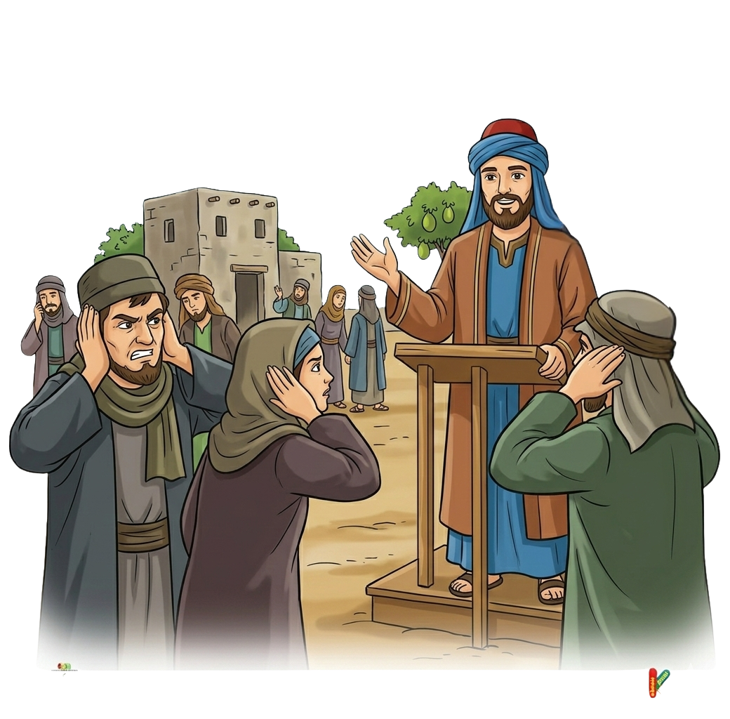
Hal 9
Hal 5
Hal 8
Hal 7
Hal 1
Hal 3
Hal 10
Hal 6
Hal 2
Hal 4

Slide 5
Hal 9
Hal 3
Hal 5
Hal 8
Hal 7
Hal 1
Hal 10
Hal 6
Hal 2
Hal 4

Slide 6
Hal 9
Hal 3
Hal 5
Hal 8
Hal 7
Hal 1
Hal 10
Hal 6
Hal 2
Hal 4

Slide 7
Hal 5
Hal 9
Hal 3
Hal 8
Hal 7
Hal 1
Hal 10
Hal 6
Hal 2
Hal 4

Slide 8
Hal 9
Hal 3
Hal 5
Hal 8
Hal 7
Hal 1
Hal 10
Hal 6
Hal 2
Hal 4

Slide 9
Hal 9
Hal 3
Hal 5
Hal 8
Hal 7
Hal 1
Hal 10
Hal 6
Hal 2
Hal 4

Slide 10
Hal 9
Hal 3
Hal 5
Hal 7
Hal 1
Hal 10
Hal 6
Hal 2
Hal 8
Hal 4

Slide 11
Hal 9
Hal 3
Hal 5
Hal 8
Hal 7
Hal 1
Hal 10
Hal 6
Hal 2
Hal 4

Slide 12
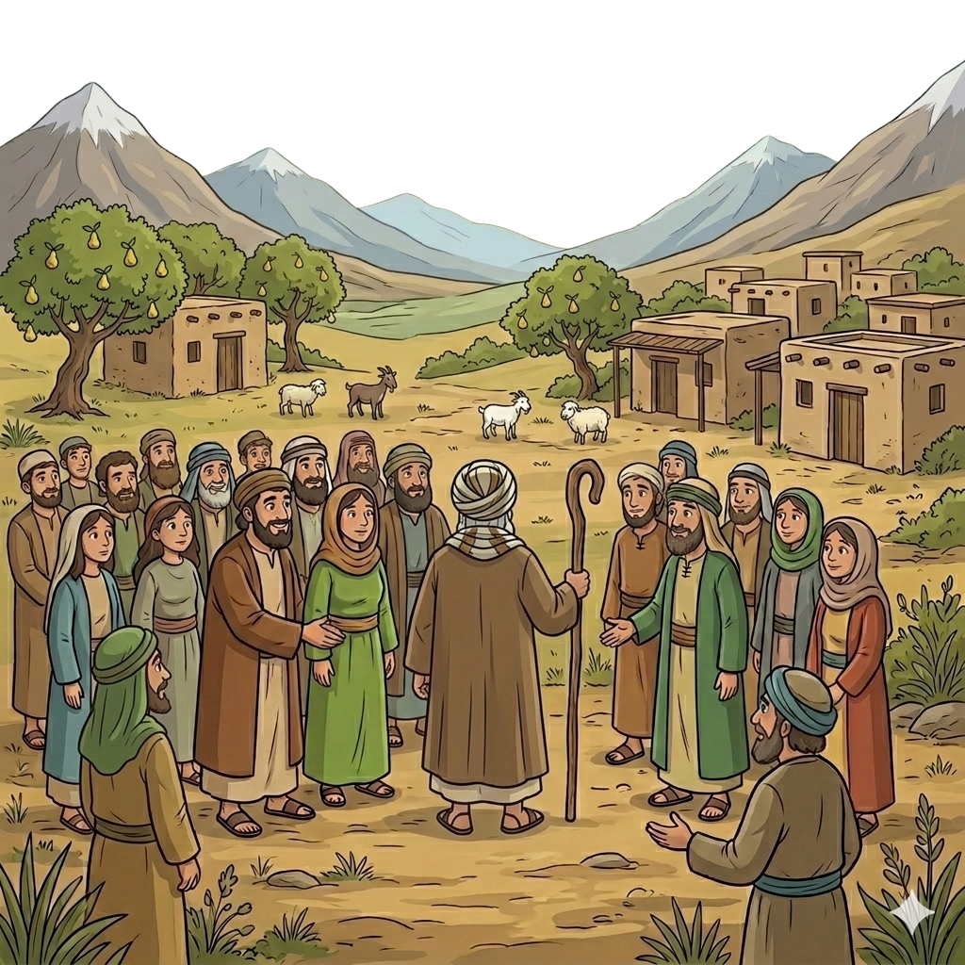
Hal 1
Hal 9
Hal 5
Hal 8
Hal 7
Hal 3
Hal 10
Hal 6
Hal 4
Hal 2
Nabi Nuh dan pengikutnya memulai hidup baru di tempat yang baru. Mereka berjanji untuk selalu bertauhid, hanya menyembah Allah dan tidak mempersekutukan-Nya. Kita harus meneladani kesabaran Nabi Nuh..

